Slide 1
Service 与 BroadcastReceiver
代立云

Slide 2
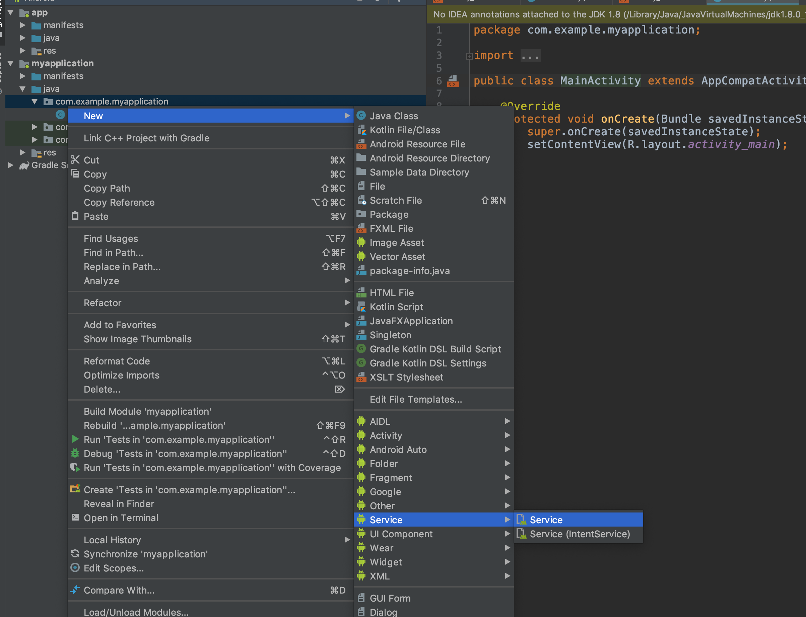
实现一个继承Service 的MyService
一路右键选对新建的类

Slide 3
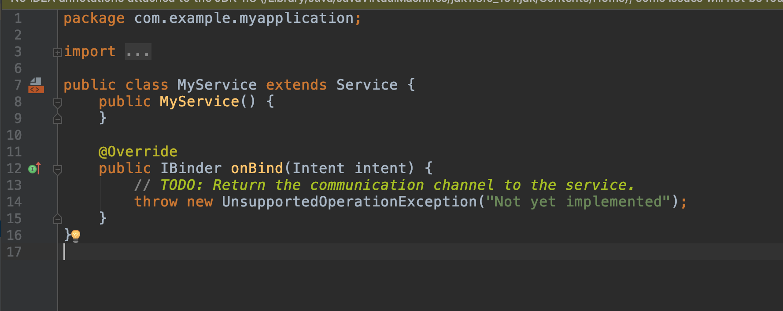
新建后的代码为

Slide 4
实现一个继承Binder 的类MyBinder
注意getName这个函数，你可以在MyBinder 里面实现任何想用的交换数据的成员函数。

Slide 5
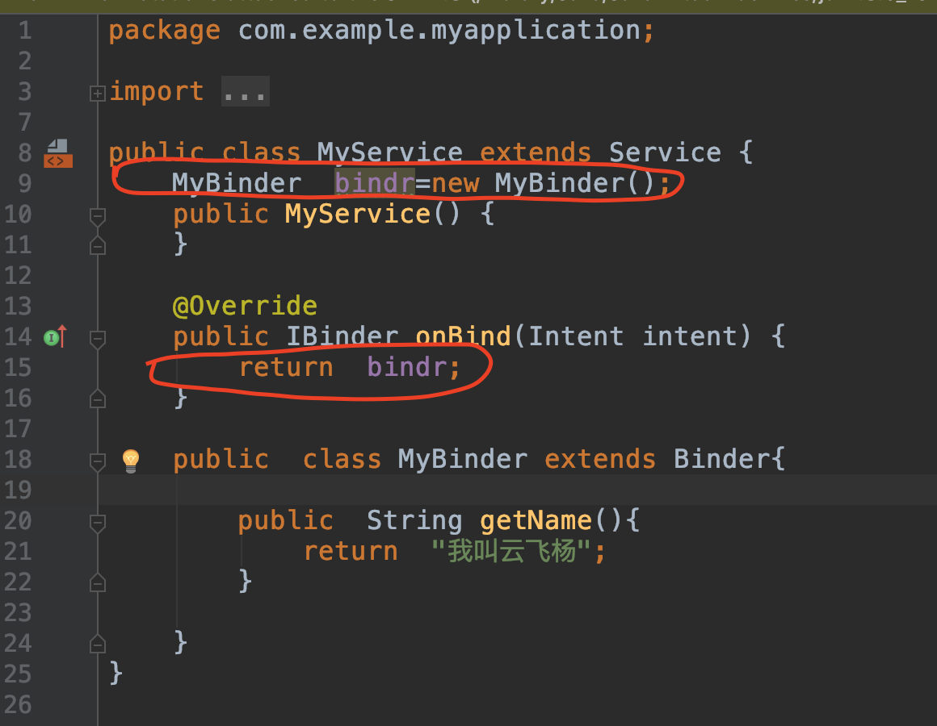
返回自定义Binder

Slide 6
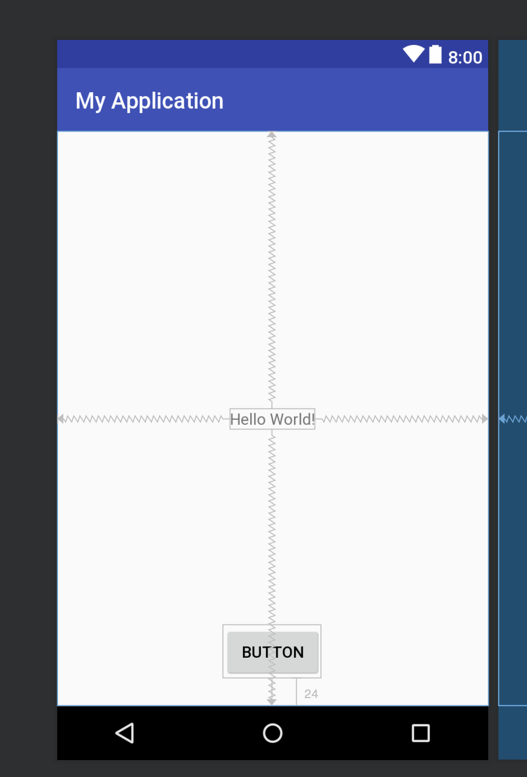
界面设计
加入一个按钮 Button并把他的
onClick函数设置为run
Hello Word 这个TextView 的
Id是text

Slide 7
实现ServiceConnection

Slide 8
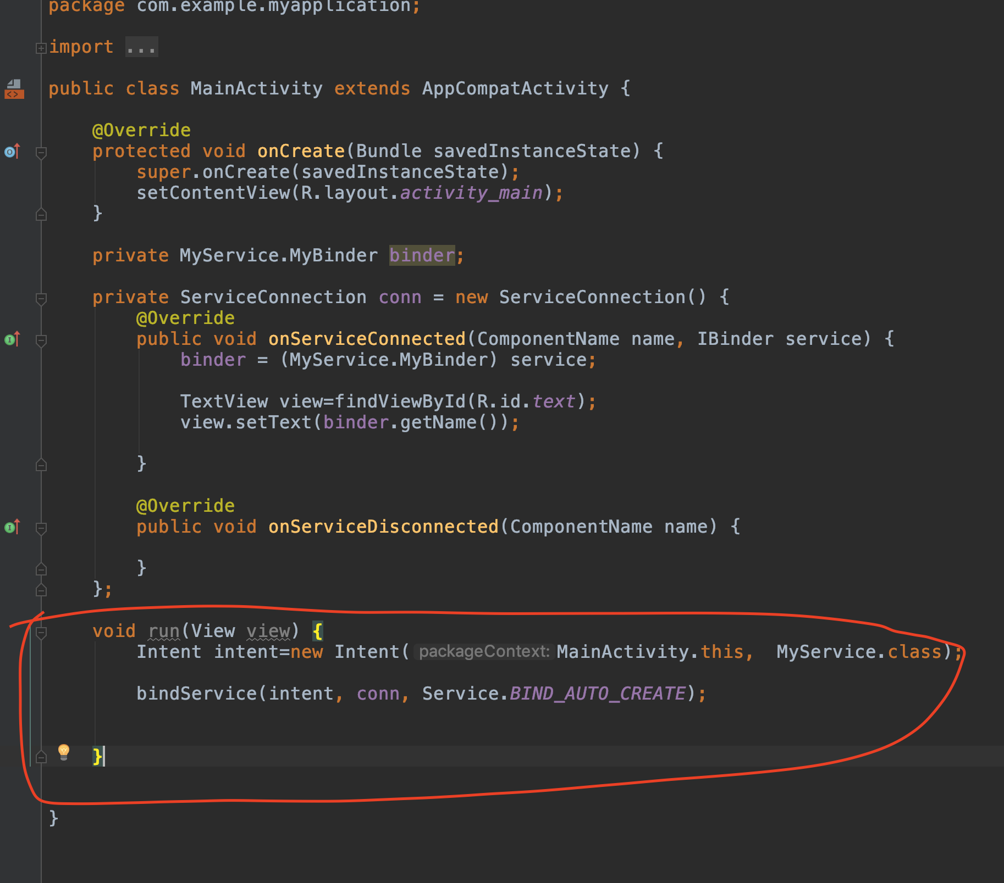
实现MainAcitivity 的run 函数

Slide 9
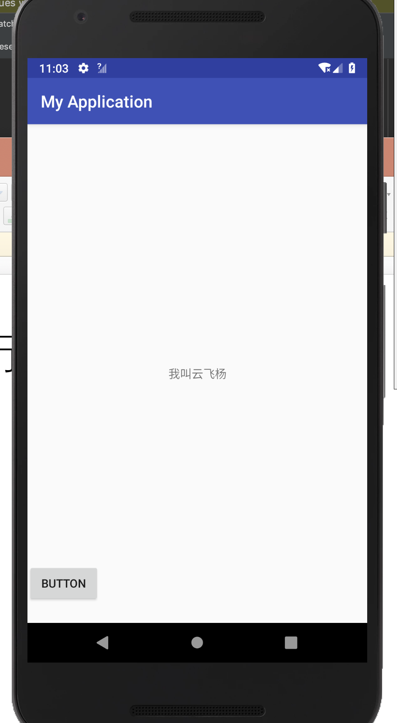
运行结果

